Slide 1

пппп
Футбольный сайт
Сделано:
Ёлчевым Алексеем

Slide 2
Цель проекта:
Разработать удобный сайт, с подробной информацией про каждую лигу
и команду.
Задачи проекта:
1. Сделать полноценную, подробную турнирную таблицу для каждого чемпионата.
2.Разместить информацию о предстоящих матчах команд.
3.Разместить информацию о составе каждой команды и истории каждого клуба.

Slide 3
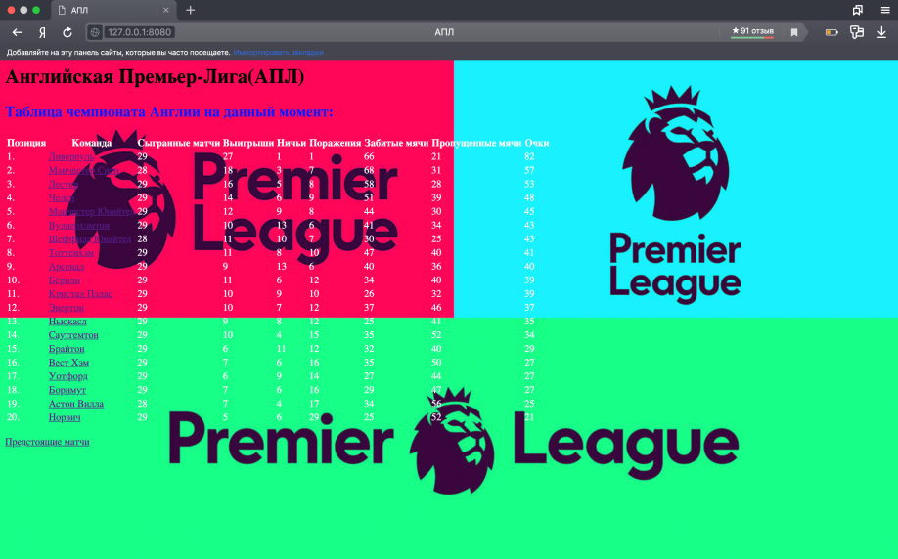
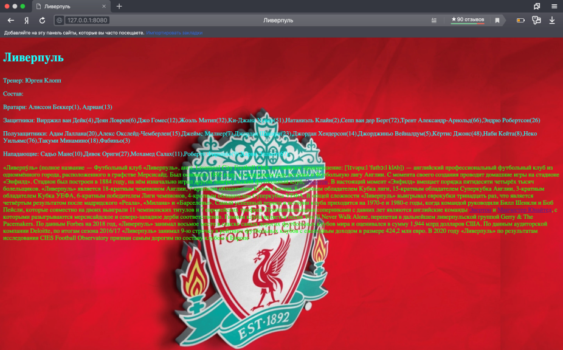
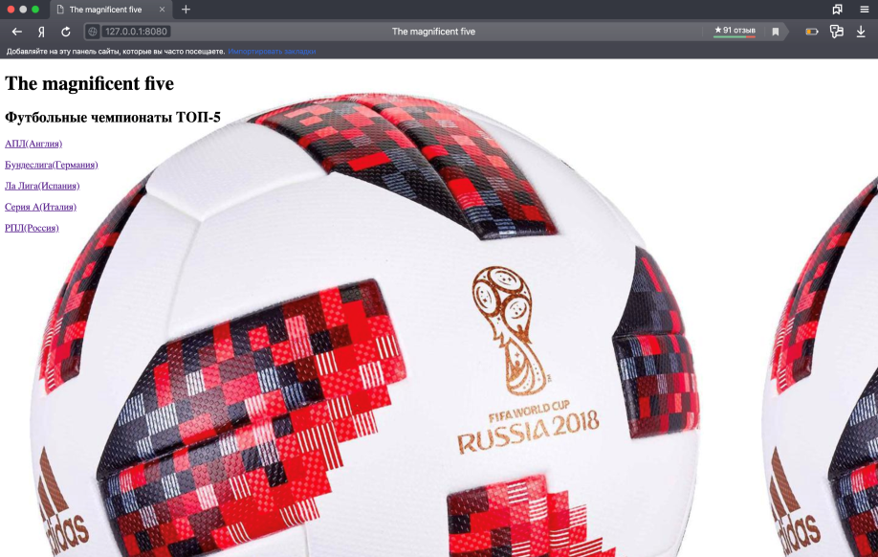
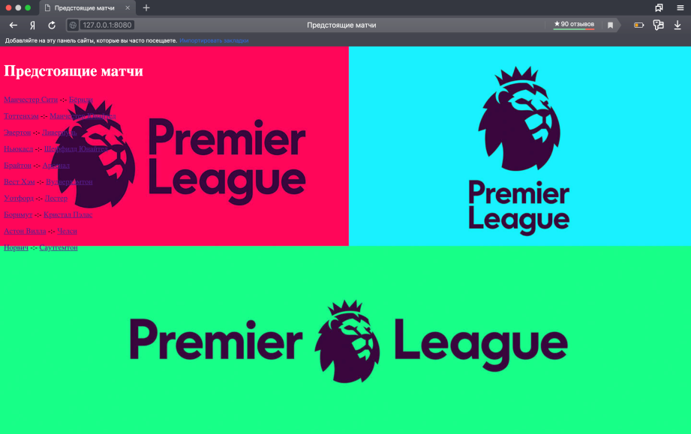
Визуальная Составляющая

Slide 4
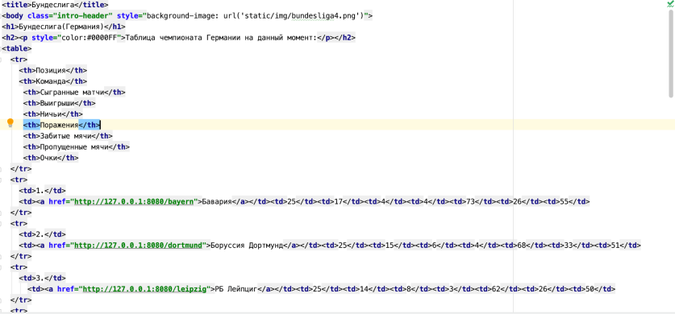
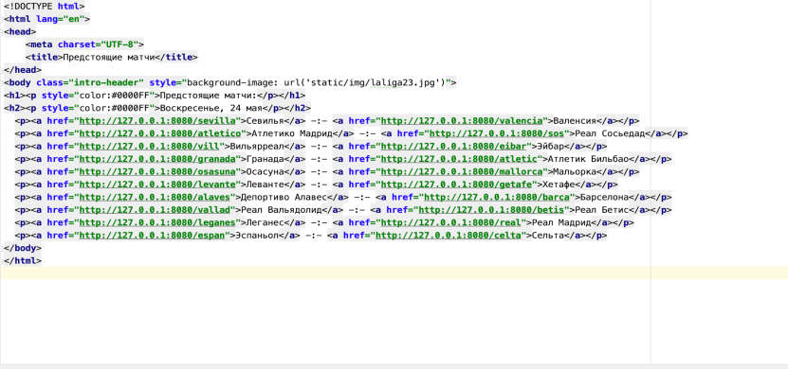
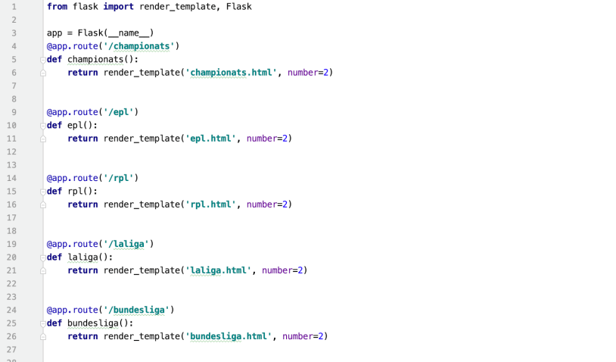
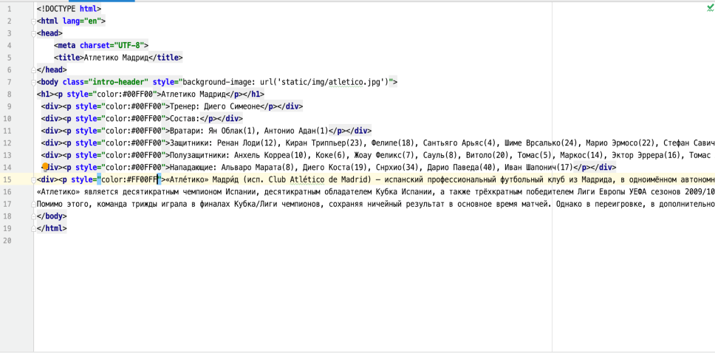
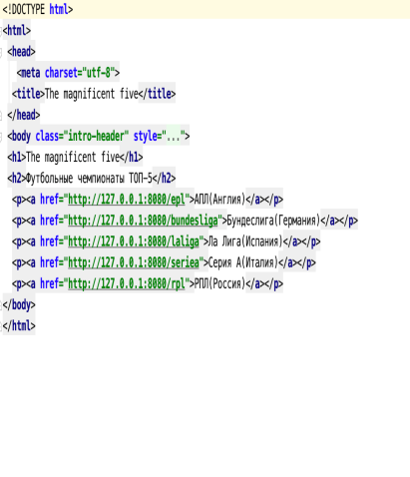
Код

Slide 5
Вывод:
Мне удалось выполнить поставленные перед сбой задачи и цель.
Сайт получился удобным, содержащим всю необходимую
информацию о клубах и лигах!

Slide 6
Спасибо за внимание!
Спасибо за внимание!

